Slide 1
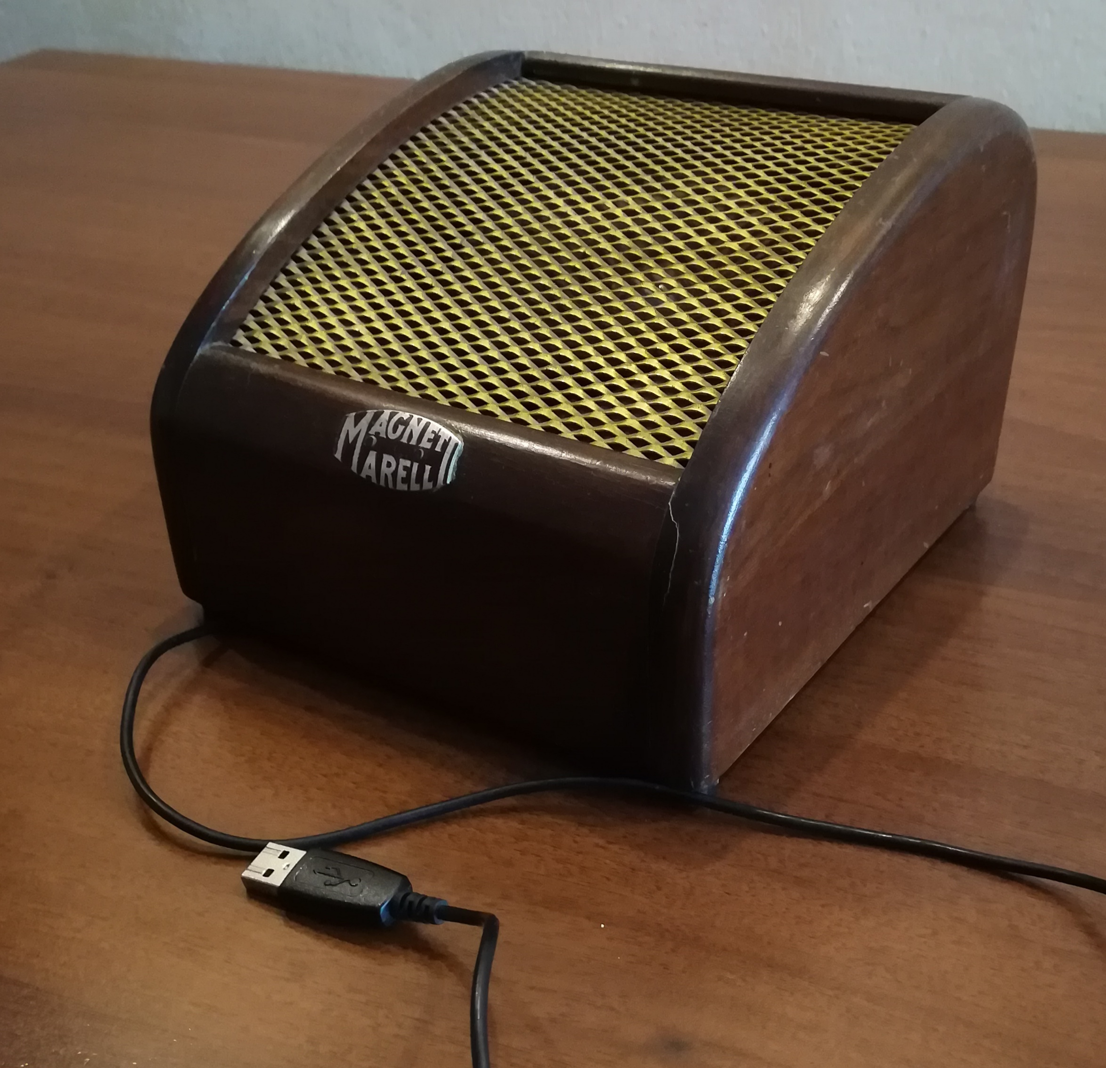
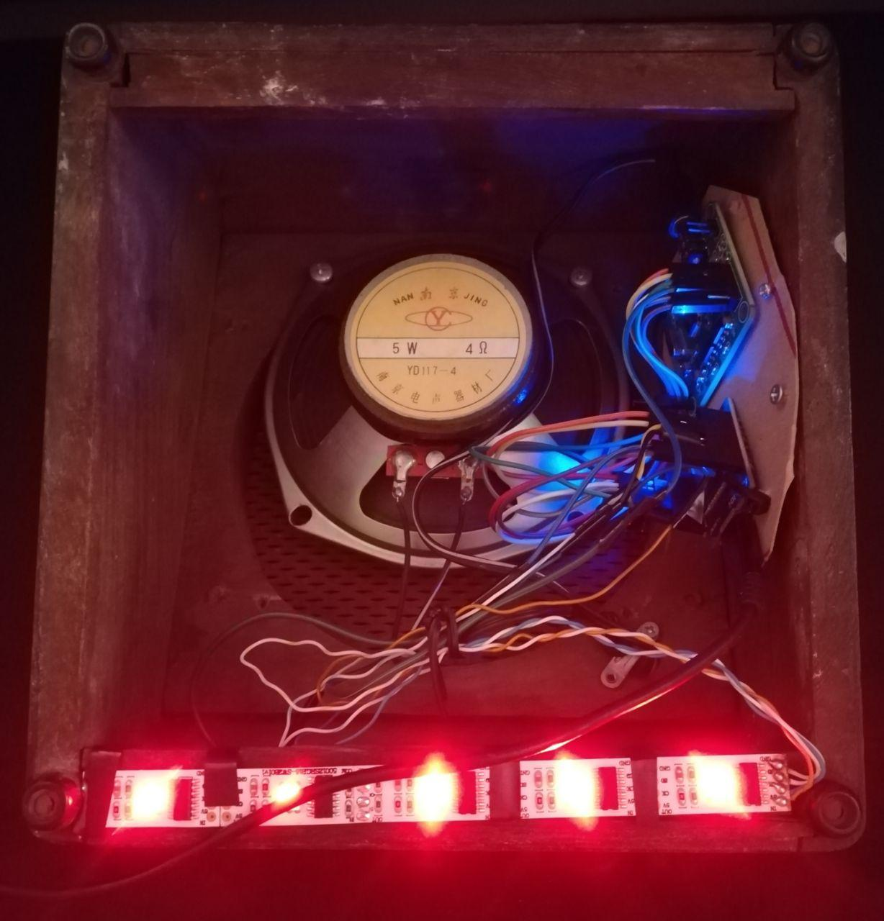
Physiradio:
uno studio sulla Data Physicalization
tramite lo sviluppo di un device IoT

Slide 2
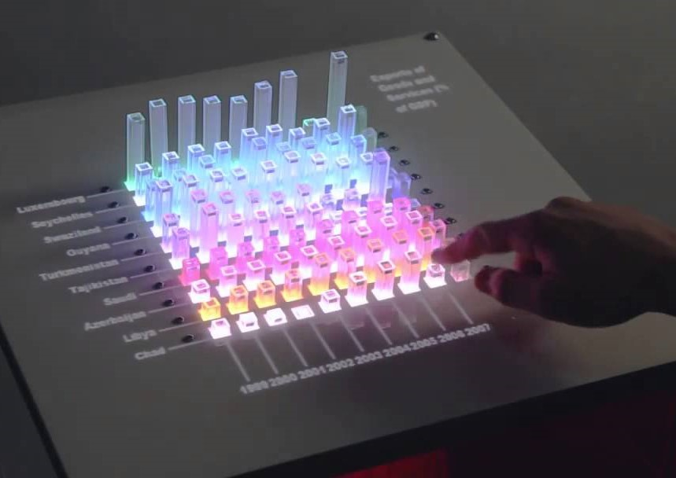
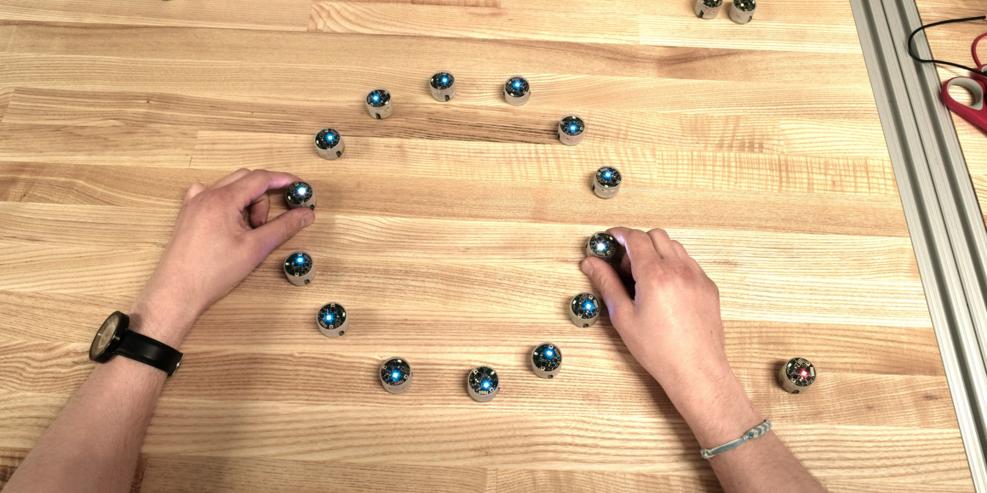
Data Physicalization letteralmente “fisicalizzazione dei dati”
È stata definita come: “Un’area di ricerca che esamina in quale modo, le rappresentazioni fisiche dei dati, supportate da computer, possano aiutare la cognizione, la comunicazione, l’apprendimento, il problem-solving e il decision making ”

Slide 3
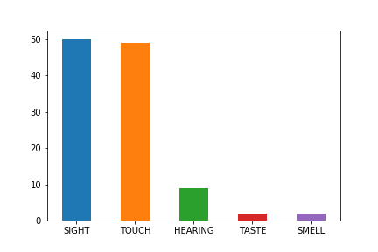
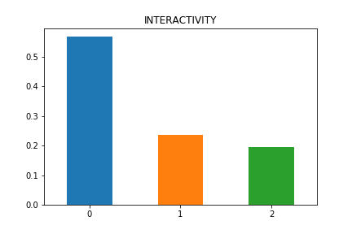
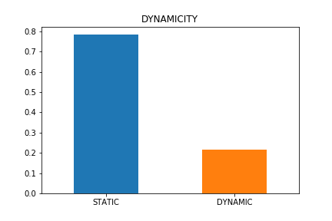
Analisi degli studi
È stata svolta un’ analisi dei paper presenti sul sito ufficiale legato alla data physicalization. Da essi è stato estrapolato un dataset (~50 entry, disponibile su Zenodo), del quale è stata fatta un’analisi dei dati, ponendo particolare attenzione a:
Sensi umani sfruttati in ogni prototipo presentato
Livello di interazione con l’oggetto
Dinamicità dei dati
Risultati:
Notes:
3

Slide 4
Come sfruttare l’udito?
Musica, in particolare sfruttando
vari generi musicali come elemento di categorizzazione
Come sfruttare la vista?
Colori, in particolare tramite una striscia LED
Quali dati usare?
Condizioni meteorologiche, provenienti da fonti open data, tramite la piattaforma OpenWeatherMap

Slide 5
Il Mapping attuato
Map(Descrizione Condizioni Metereologiche, Umidità relativa) → (Genere musicale, Colore)
N# ASCOLTO | UMORI/MOOD | GENERE MUSICALE | TEMPO ATMOSFERICO | COLORE
1 | Noia, Frustrazione, Irritazione | Musica Classica | Fumo, Caligine, Sabbia | Magenta
2 | Rabbia, Aggressività | Metal | Sereno con molta umidità | Rosso
3 | Stanchezza, Sonnolenza | Smooth Jazz | Pioggia, Nuvoloso , Nebbia, Foschia, Pioggerella | Blu Viola
4 | Felicità, Positività | Hit Estive (musica commerciale estiva, Pop, Rock, R\&B, HipHop) | Sereno | Giallo
5 | Paura | Heavy/Extreme Metal | Temporale, Tornado, Acquazzone, Cenere, Polvere | Verde Scuro
6 | Tristezza, Depressione | Lo-Fi | Pioggia, Nuvoloso, Nebbia, Foschia e Pioggerella, con molta umidità | Blu Scuro
7 | Festività | Canzoni Natalizie | Neve | Bianco
Notes:
5

Slide 6
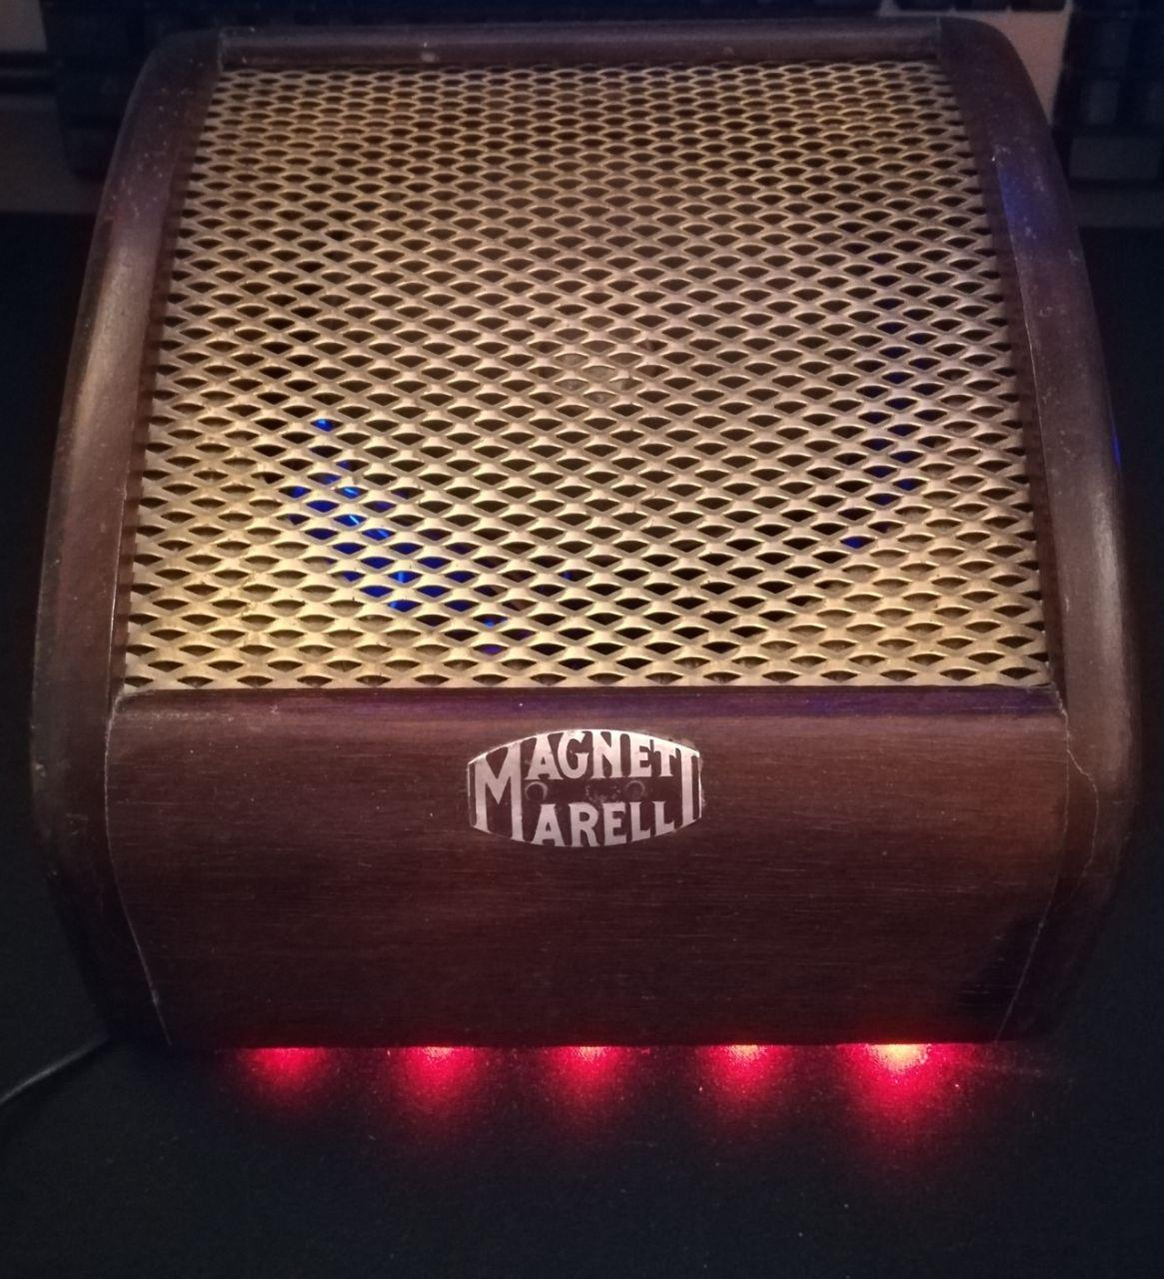
Il prototipo creato
Physiradio è un dispositivo IoT, in grado di connettersi a una rete locale, interrogare la piattaforma OpenWeatherMap (tramite API REST), estrarre la descrizione del tempo atmosferico e l’umidità (relativa) in real-time di una città a scelta, mappare questi valori in una coppia specifica di genere musicale e colore, e di conseguenza streammare i flussi audio (webradio) e settare i led RGB.

Slide 7
Hardware e software utilizzati
Hardware:
una Scheda Embedded Wemos D1 Mini (ESP8266);
un codec audio VS1053 (LcTechnology);
un cabinet vintage in legno Magneti Marelli, che alloggia all’interno un piccolo speaker
una striscia led RGB digitale WS2801.
Software:
Arduino IDE (con utilizzo di librerie esterne per protocollo MQTT, interpretazione strutture dati in formato JSON, comunicazione con il codec audio e politiche di scheduling);
Jupyter Notebook con kernel Python3 (per tutta l’analisi dei dataset);
Unity Engine (per l’applicazione)
Fritzing (per creare lo schema del cablaggio).

Slide 8
Il codice di Physiradio sfrutta una libreria chiamata TaskScheduler, un’ implementazione di un cooperative multitasking, che permette di gestire, con delle semplici politiche di scheduling, i 3 task principali per il funzionamento del dispositivo:
Ascolto/Ricezione comandi MQTT (interazione da remoto: volume, città, stazione webradio).
Streaming audio delle webradio e comunicazione con il codec audio.
Interrogazione della piattaforma OpenWeatherMap tramite API REST, per ottenere i dati su una determinata città in real-time, interpretazione dati (formato JSON) e attuazione del mapping.

Slide 9
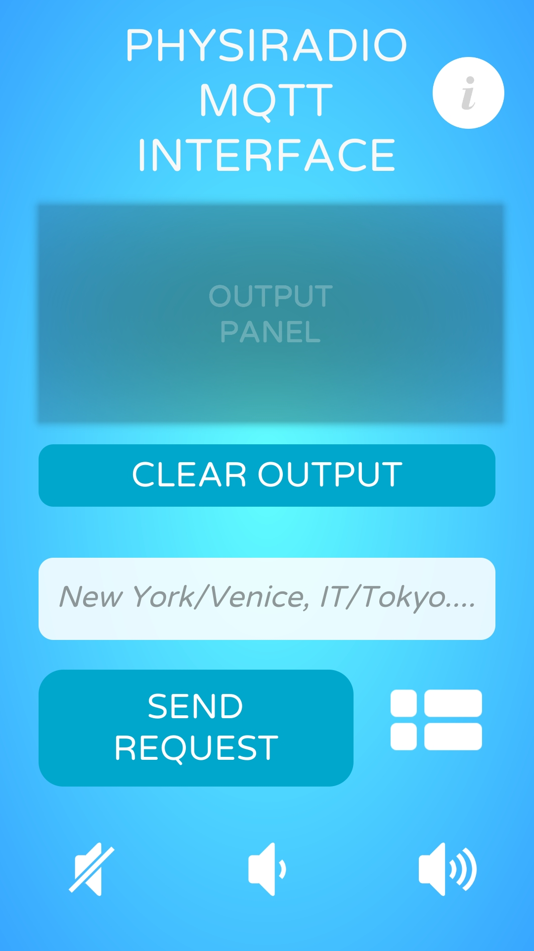
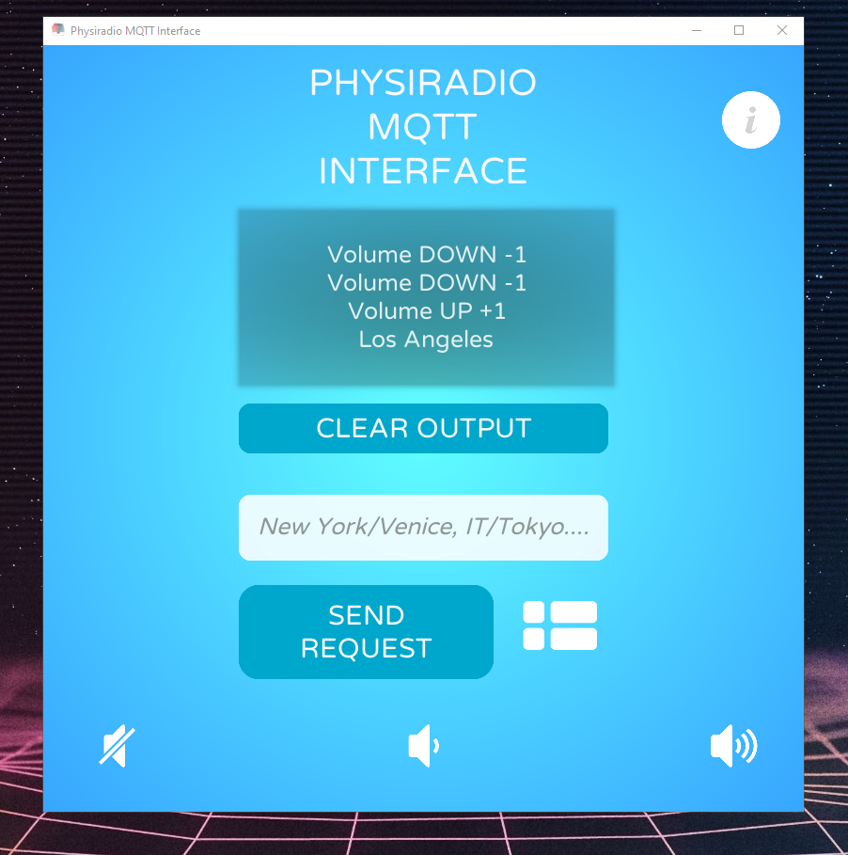
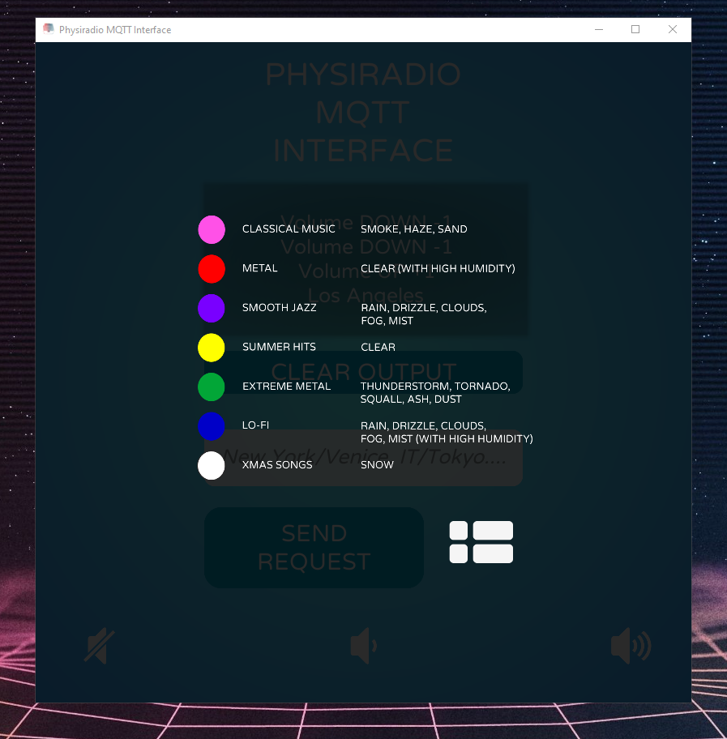
Interazione con il dispositivo
Tramite client MQTT, ad es. Mosquitto: mosquitto_pub -h server_name -t PhysiRadio/topic -m " payload "
Tramite l’applicazione (multiplatform) creata: Physiradio MQTT Interface
Per Android (dx) e Windows 10 (sx)

Slide 10
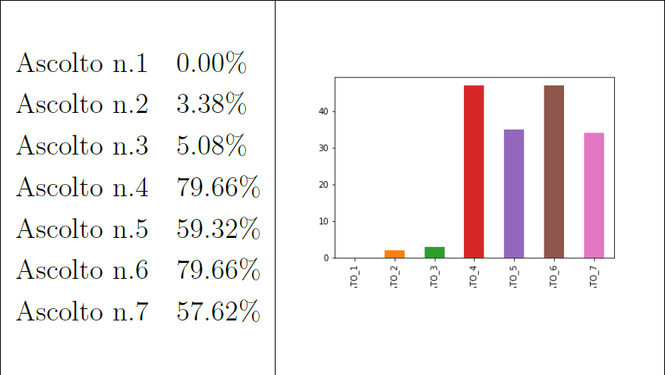
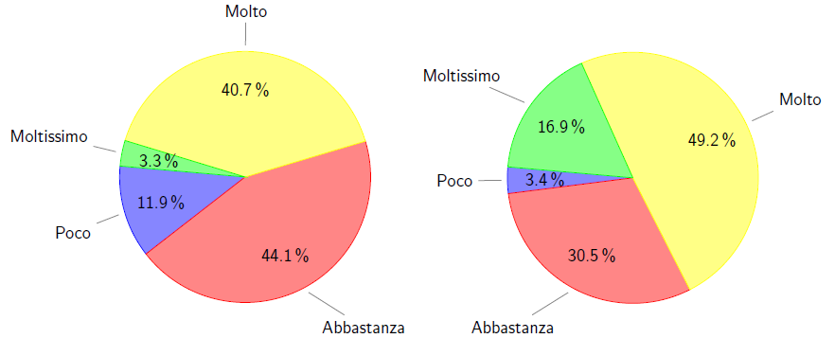
Field testing con questionario
Physiradio è stato sottoposto a vari gruppi di utenti (totale 60 persone ca), dove ogni individuo ha compilato un questionario a seguito di 7 ascolti di streaming di brani musicali (relativi al mapping descritto in precedenza). Oltre a vari dati personali (anonimi) è stato chiesto di indicare quale tempo atmosferico corrispondesse ad ogni ascolto(genere musicale+colore). Le risposte sono state tradotte in un dataset (disponibile su Zenodo).
Indici di correlazione:
Curiosità – Efficacia 0.47 (con covarianza 0.26)
Età – Incuriosito −0.0039 (con covarianza −0.46)
Età - Efficacia 0.012 (con covarianza −0.14).
Efficacia
Curiosità

Slide 11
Conclusioni e futuri sviluppi
Il device è stato creato ed è funzionante. Il mapping non è molto solido, ma riesce nell’intento di “fisicalizzare” i dati atmosferici tramite musica e colori. Incuriosisce gli utenti che ne hanno usufruito, e buona parte di essi ritengono che sia efficace come concetto e funzionamento.
Physiradio potrebbe essere uno spunto interessante per poter continuare a sviluppare device di
questo tipo, cercando vie alternative, non convenzionali, per rappresentare dati di varia natura.
Le implementazioni future possibili riguardanti il software sono molteplici:
È possibile prendere in input dataset differenti nello stesso formato (JSON), senza dover modificare significativamente il codice. Magari anche dando la possibilità di scegliere dinamicamente quali fisicalizzare;
Il mapping scelto è totalmente modificabile e aperto
Il protocollo MQTT:
- Implementare ulteriori funzioni di publish/subscribe, sia parte device sia applicazione, al fine di migliorare l’interazione tra le due parti.
- Suddivisione in subtopic più specifici, divisi in classi, in modo da evitare una comunicazione “broadcast” poco selettiva.
- Aumentare il livello di affidabilità, utilizzando QoS di livelli più alti dello 0 (il più basso) e/o di sicurezza, implementando meccanismi di crittografia del payload.

Slide 12
Grazie per l’attenzione

